Slide 1
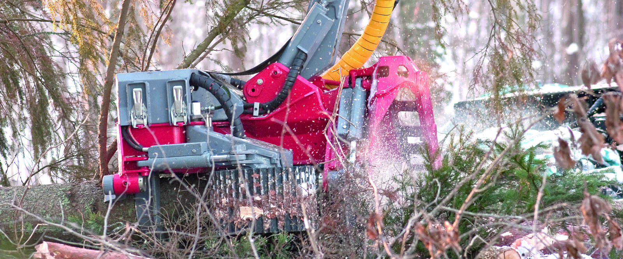
Utbildning
Heads above the competition
Log Max 928

Slide 2
Innehåll
Kapitel 1. – Terminologi 3-5
Kapitel 2. – Ram 6-9
Kapitel 3. – Hydraulsystemet 10-36
Kapitel 4. – Elsystem 37-68
Kapitel 5. – Tillbehör 69-81

Slide 3
Kapitel 1.
Log Max 928
Terminologi

Slide 4
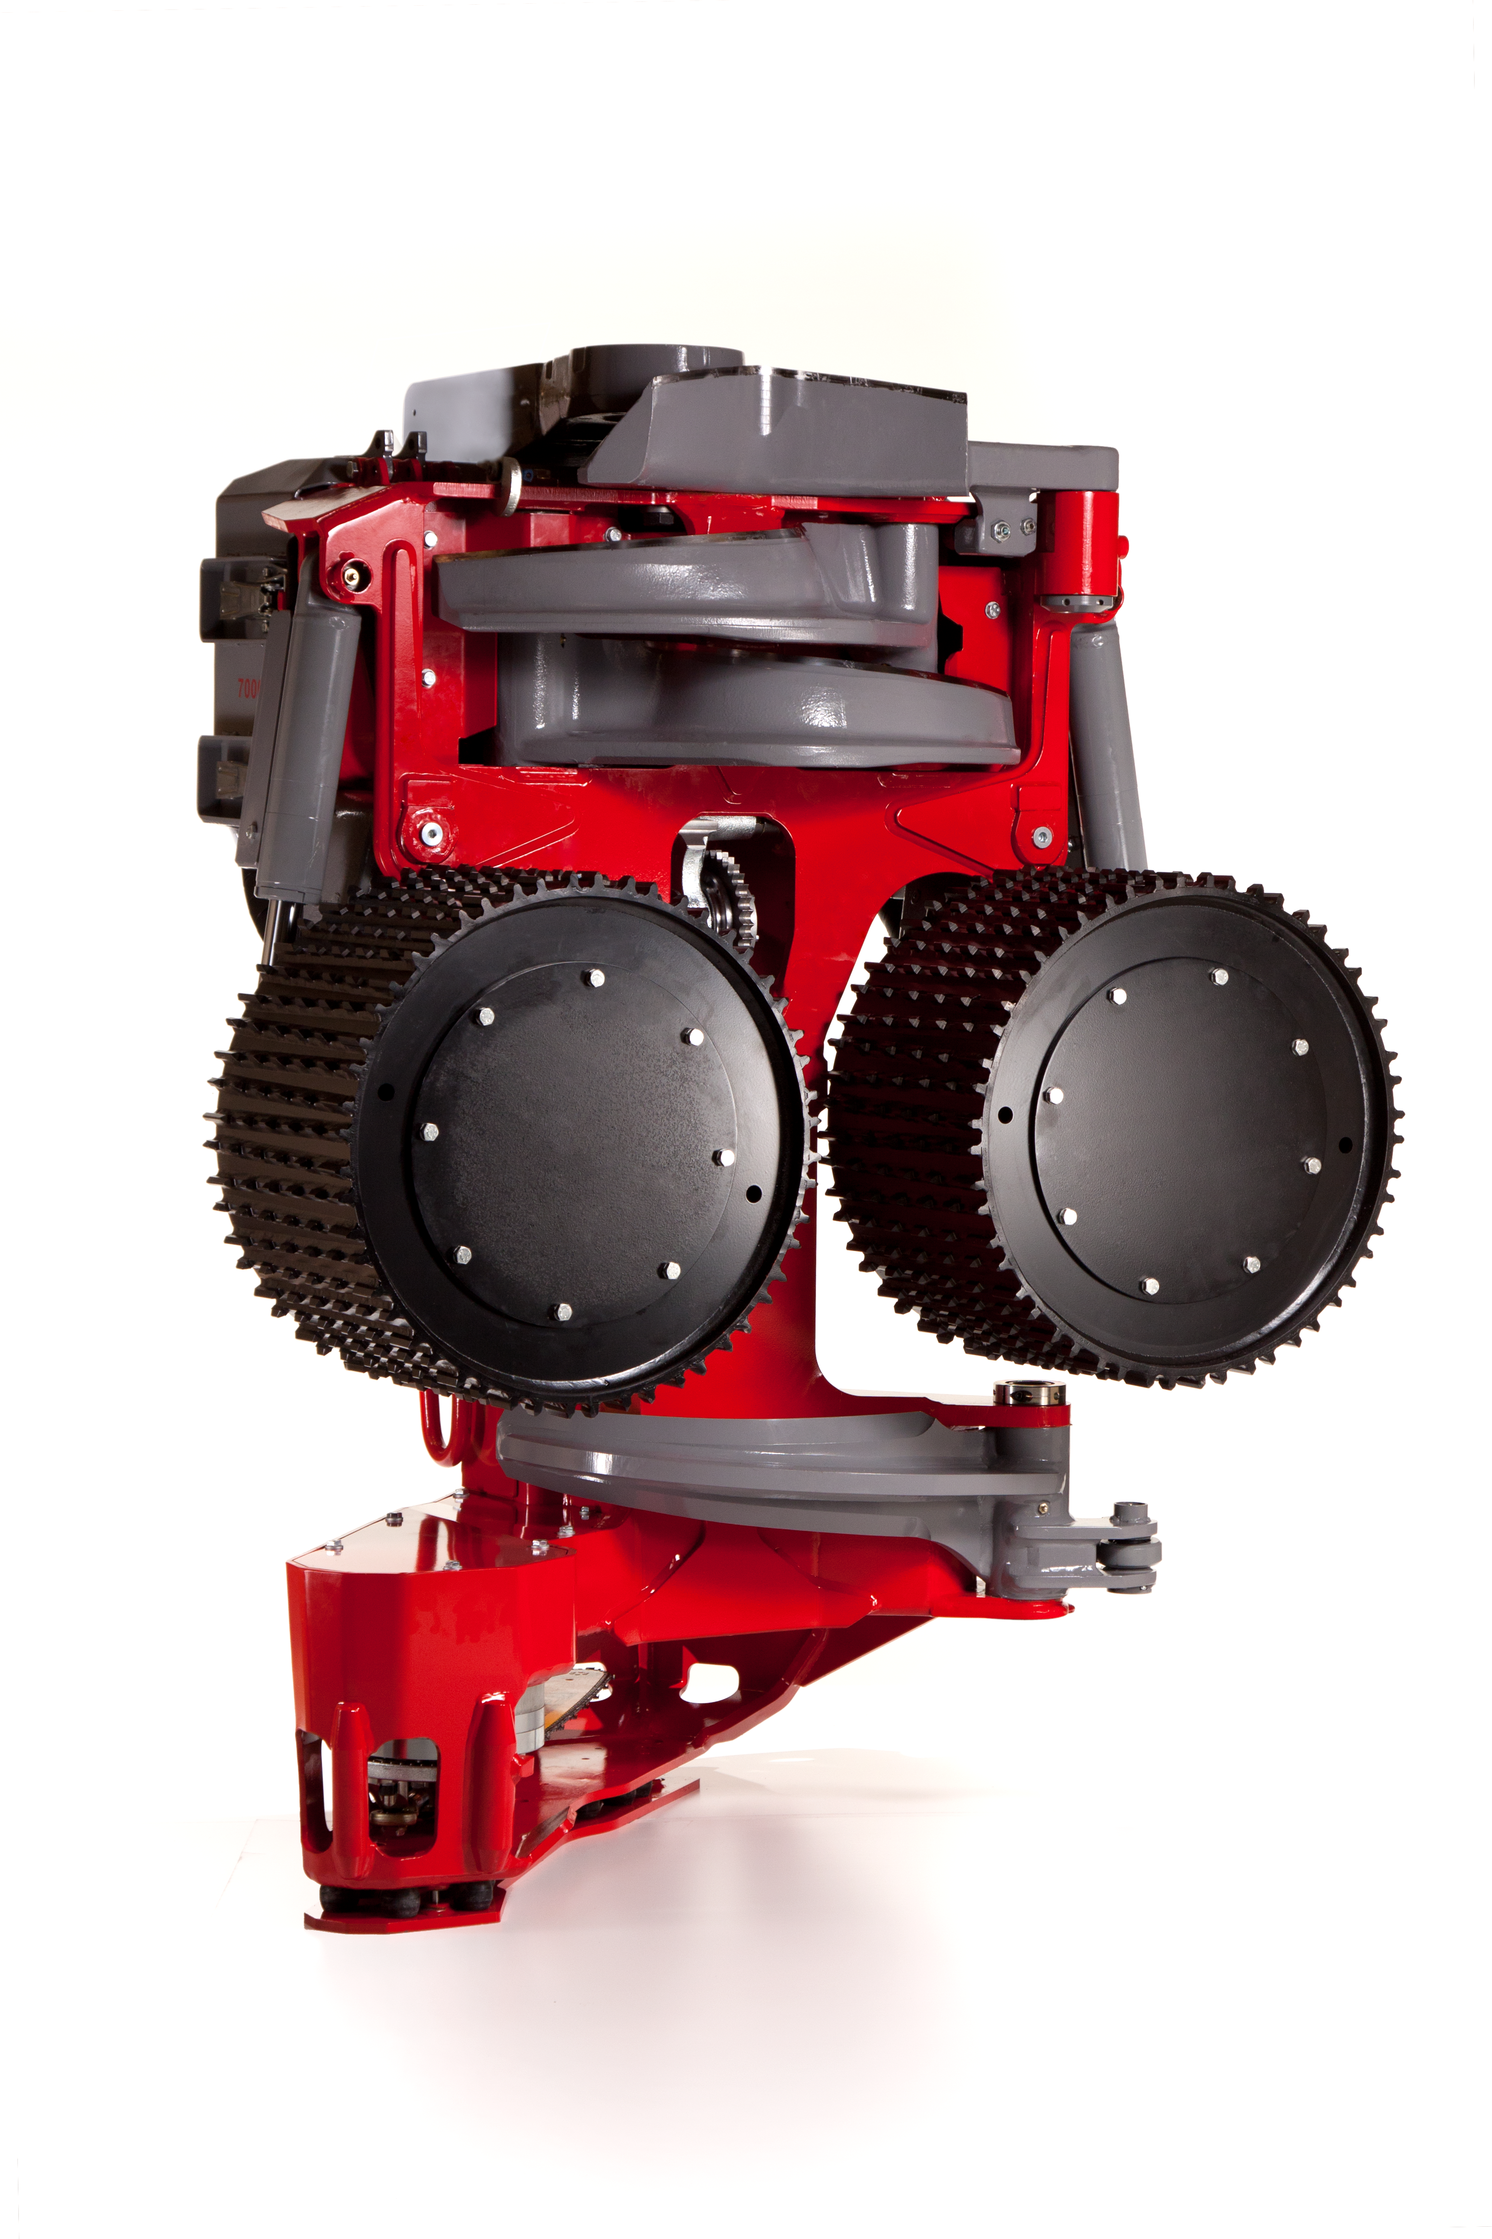
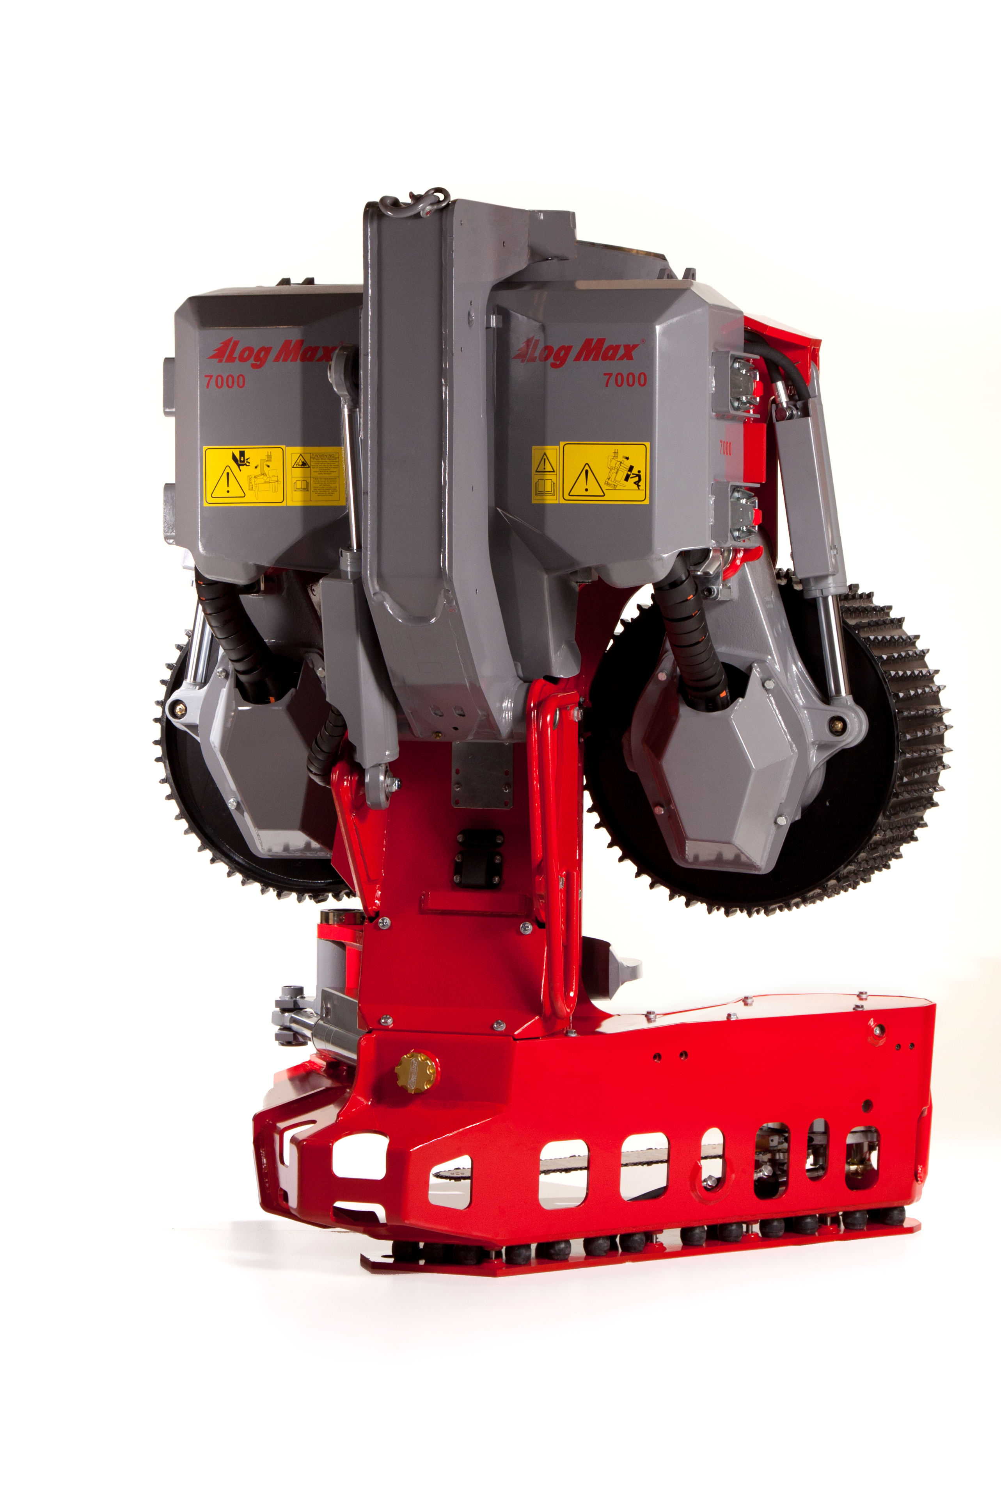
Kapitel 1 Terminologi
Höger, vänster, framåt och bakåt är placerade på samma sätt på aggregatet som om en person står med armarna utsträckta framåt. Man kan då säga att kvistknivarna motsvarar armarna på personen.
Topp
Övre kniv
Fällänk
Kvistknivar, höger och vänster
Fällänkscylinder
Huv
Mäthjul
Hjularm
Nedre kniv
Slitplåt, används även som fast inre kniv
Cylinder till nedre kniv
Såglåda
Dämpad bottenplåt
Höger
Botten
Vänster

Slide 5
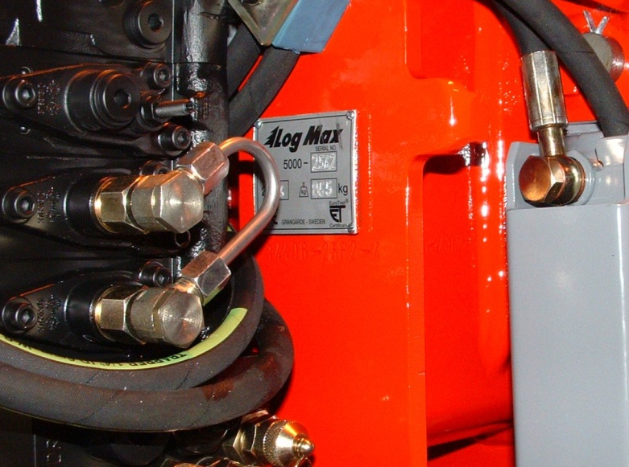
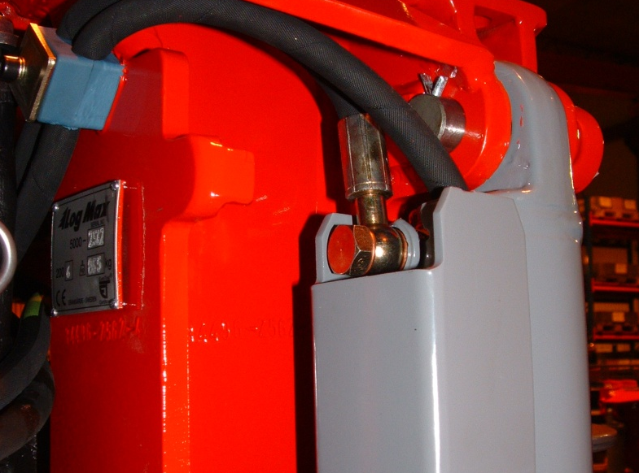
Kapitel 1 Serienumrets placering
En typskylt med aggregatets serienummer finns under huven på höger sida
Serienumret finns även instansat i ramen på höger sida, mellan axlarna för matarhjul och matarhjuls-cylinder.

Slide 6
Kapitel 2.
Log Max 928
Ram / Knivar

Slide 7
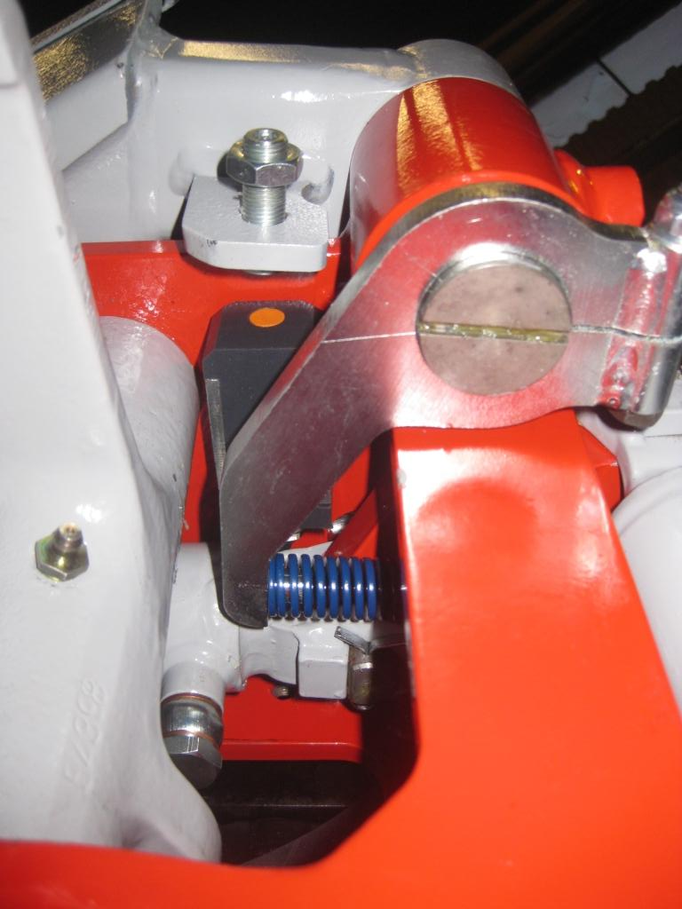
Chapter 2. Ram / Knivar Övre kniv (928)
För rätt inställning av fjäderns förspänning på 928.
Det är viktigt att först justera momentarmen i linje mot spår i axelände. Eller i vinkel 90 grader mot knivens arm om man ser det uppifrån.
Rätt förspänning av fjäder är vid 45-50 mm. Mäter man spännskruvens utstick från ramen är det 10-15 mm.

Slide 8
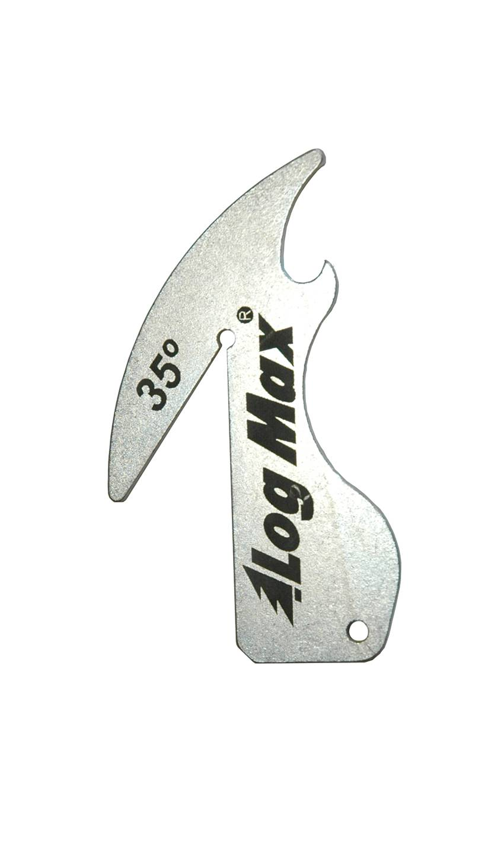
Kapitel 2. Ram / Knivar Kontroll av kniveggsvinkel
Kapsylöppnare.
Kontrollera kniveggsvinkeln med hjälp av Log Max kontrollmall. (art nr: 015662). Detta utförs med aggregatet i upptiltat läge och självklart skall maskinen vara avslagen och säkerhetskedjan monterad. På nästa sida följer några exempel. Om slipning av knivarna är nödvändigt hänvisas till servicemanualen.
Denna yta måste vara helt vertikal vid mätningarna för att det ska bli rätt.

Slide 9
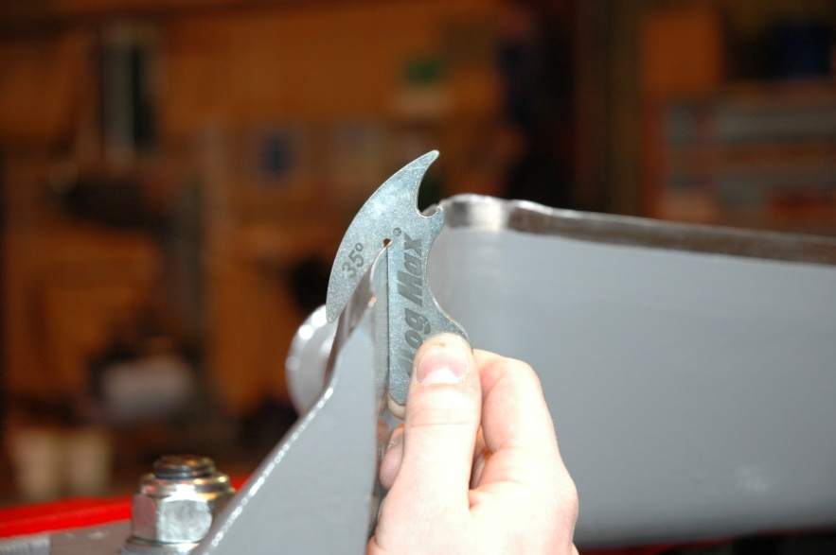
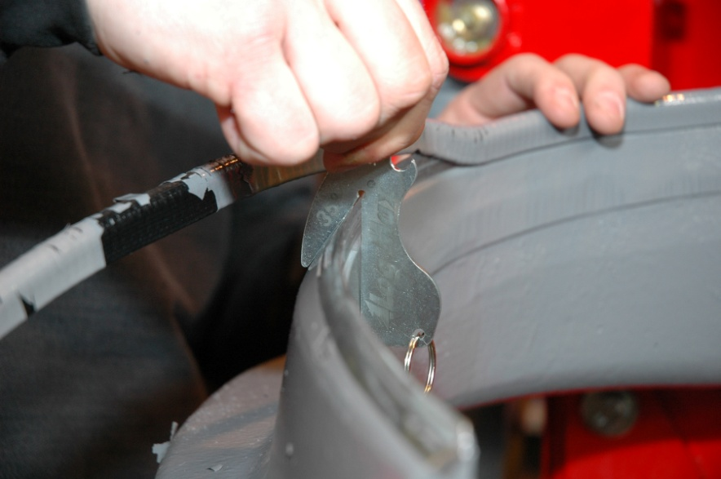
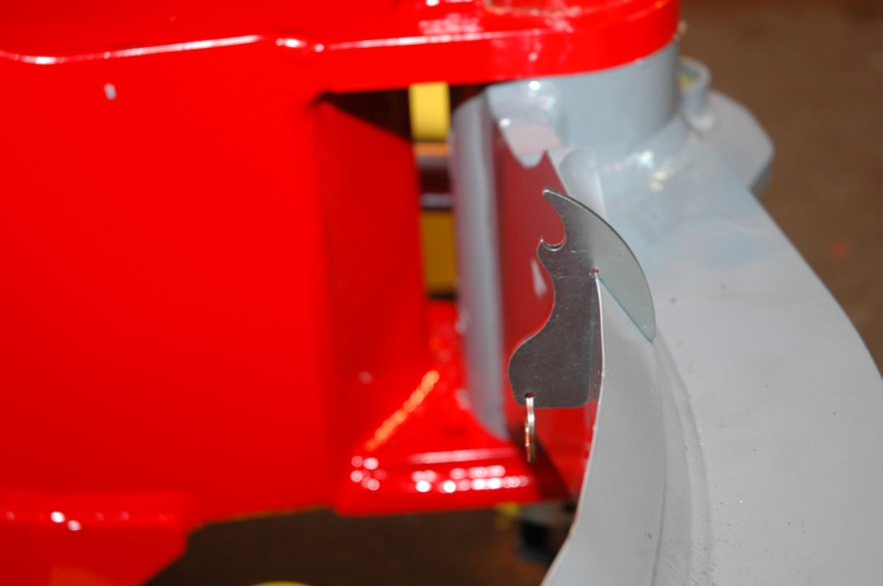
Chapter 2. Ram / Knivar Kontroll av kniveggsvinkel
Övre kniv
Kvistkniv
Nedre kniv
Det är även viktigt att kontrollera kniveggs-vinkeln på den fasta nedre kniven, som sitter svetsad på ramen.

Slide 10
Kapitel 3.
Log Max 928
Hydraulsystemet

Slide 11
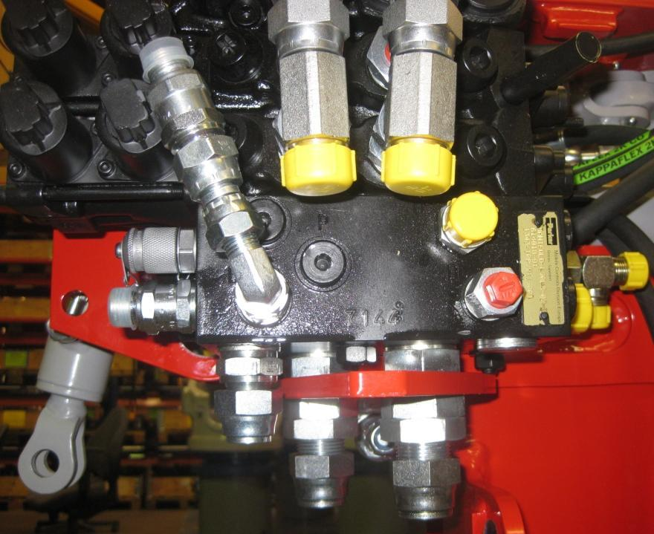
Kapitel 3. Hydraulsystemet
Aggregatets hydraulsystem är av typen ”konstanttryck” och förses med olja från basmaskinen via ingångsblocket.
Tank
Tryck
Dränering

Slide 12
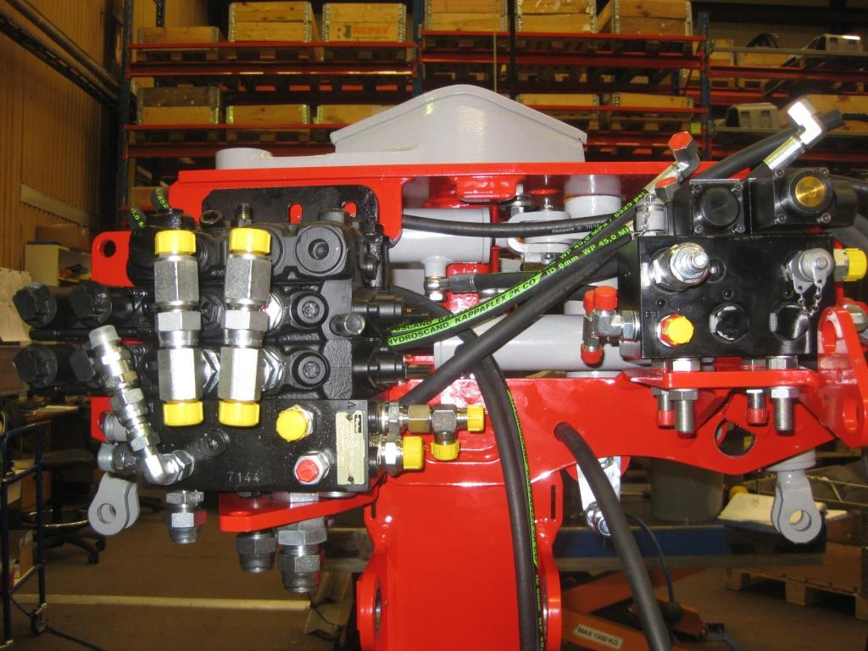
Kapitel 3. Hydraulblock
Hydraulsystemet består av två hydraulblock: vänster block, höger block. Såg och svärdmatning sköts från L90 blocket (vänster block) och kompensatorfjädern anpassar varvtalet på sågmotorn.
Höger block.
Vänster block.

Slide 13
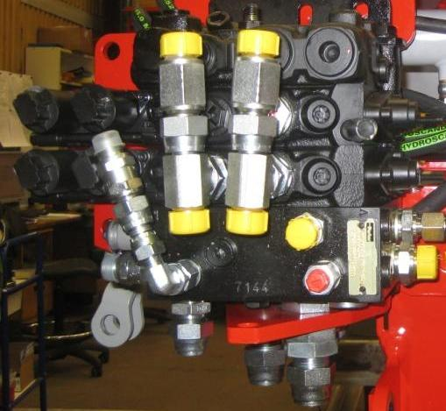
Kapitel 3. Hydraulblock vänster
Sektion för svärdmatning och sågmotor
Sektion för matarhjulsmotorer

Slide 14
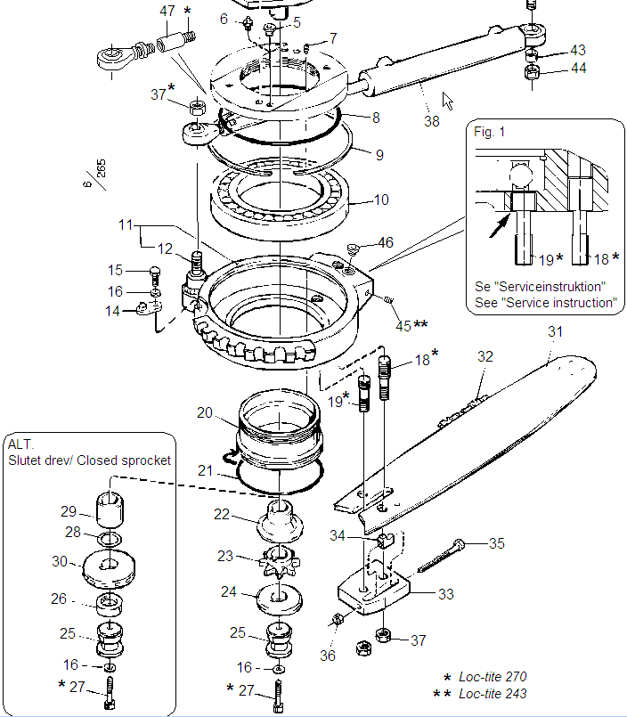
Kapitel 3. Svärdfäste
Viktigt vid montering av svärdfäste och hållare.
Efter montering av centrumtappen och innan man borrar och gängar för låsskruven (pos.7), tar man bort ena pluggen (pos.5) och fyller upp lagret med fett genom en smörjnippel (pos.6) tills det kommer upp i motsvarande hål för hexplugg.
Om inget läckage uppstår vid O-ringarna (pos. 8 & 21), monteras hexpluggen (pos.5) och fyller upp tills det blir ett lätt motstånd och med svärdet monterat kontrollerar funktionen genom att dra ut och in utan större motstånd. Demontera smörjnippeln och montera hexpluggen.
Borra med en 4,2 mm borr ett hål i gängningen mellan centrumtapp och fäste, under yttre överfallet för sågmotorn. Gänga med en M5 gängtapp och montera låsskruven.
Vid byte av svärdskruvar:
Använd de två M12 muttrarna som kontramuttrar för att lossa pinnbultarna. Pinnbultarna är monterade med Loctite (270)och kan därför behöva värmas något vid demontering.
OBS! Bultarna ska monteras så att änden hamnar strax under svärdfästets plan, dock ej så djupt att den inre skurven riskerar att slå i lagret.
Centrumtapp

Slide 15
Kapitel 3. Sågmotor
Maximalt varvtal för sågmotor:
Aggregat | Motor | Kedjehastighet | Max.varv/min (utansågkedja)
Log Max 928 | 10 cm³/z = 11 19 cm³/z = 12 | 40m/s (.404”) | 11000 9800
Log Max 4000B | 19 cm³/z = 12 19 cm³/z = 7 | 40m/s (.404”) 30m/s (3/4”) | 9800 6500
Log Max 5000D | 19 cm³/z = 12 19 cm³/z = 7 30 cm³/z = 18 | 40m/s (.) 30m/s (3/4”) 40m/s (.404”) | 9800 6500 6500
Log Max 6000B | 19 cm³/z = 12 30 cm³/z = 18 | 40m/s (.404”) 40m/s (.404”) | 9800 6500
Log Max 7000C | 19 cm³/z = 12 30 cm³/z = 18 | 40m/s (.404”) 40m/s (.404”) | 9800 6500
7000XT | 30cm³/z = 9 30cm³/z = 16 60cm³/z = 9 | 30m/s (3/4”) 40m/s (.404”) 30m/s (3/4”) | 5050 7450 5050
Log Max 9000 | 19 cm³/z = 12 | 40m/s (.404”) | 9800
10000XT | 30cm³/z = 9 30cm³/z = 16 60cm³/z = 9 | 30m/s (3/4”) 40m/s (.404”) 30m/s (3/4”) | 5050 7450 5050
Log Max 12000XT | 30cm³/z = 9 30cm³/z = 16 | 30m/s (3/4”) 40m/s (.404”) | 5050 7450
E6 | 19 cm³/z = 12 | 40m/s | 9800
Vid byte till annan drevstorlek måste varvtalet anpassas och kedjehastigheten får aldrig överstiga:
30 m/s med ¾” kedja.
40 m/s med .404” kedja.

Slide 16
Kapitel 3. Sågenheter och motorer för LogMax aggregat.
Sågenheter för XT 7000, XT 10000, 12000
411 XL 60cc sågmotor ¾” kedja
418 30cc sågmotor .404” kedja
518 30cc sågmotor .404” kedja (automatsträckare)
98XL 19cc sågmotor .404” kedja (toppsåg, XT 10000), JET-fit, 15mm.
98 19cc sågmotor .404” kedja (toppsåg, XT 7000)
Sågenheter för 6000, 7000
Hultdins supercut 19cc sågmotor .404” kedja
98 19cc sågmotor .404” kedja
98XL 19cc sågmotor .404” kedja, JET-fit, 15mm tapp.
98XXL 30cc sågmotor .404” kedja
Sågenheter för 4000, 5000
Hultdin supercut 19cc sågmotor .404” kedja
211 19cc sågmotor .404” & ¾” kedja
98 19cc sågmotor .404” kedja

Slide 17
Kapitel 3. Hjulmotorer (Varvtal)
Aggregat | Motor | Max.varv/min | -20%
Log Max 928 | Rexroth MCR3-365 | 260 | 208
Log Max 4000B | MSE02-398M | 250 | 200
Log Max 5000D | MS05-560 MSE05-625 | 230 220 | 184 176
Log Max 5000D | Rexroth MCR5-565 Rexroth MCR5-680 | 230 190 | 184 152
Log Max 6000B | MS08-857 | 170 | 136
Log Max 6000Twin | MS08-934 | 145 | 116
Log Max 7000C | V12-60/1320 MS11-1147 | 170 135 | 136 108
Log Max 7000XT / Fixed head | V12 + gear MS11-1259 | 170 135 | 136 108
Log Max 9000 | V12-60/1320 | 170 | 136
Log Max 10000XT | MSE11-1404 | 130 | 104
Log Max 12000XT | MSE18-2209 | 90 | 72
E6 | MS08-627 | 215 | 170
För att ”Max varvtal” ska gälla måste följande kriterier vara uppfyllda:
- bromsramp min. 150 ms
- styrsystem inställt i enlighet med manual för resp. styrsystem.
Om ovanstående kriterier ej uppfylls, skall angivna varvtal minskas med 20%.

Slide 18
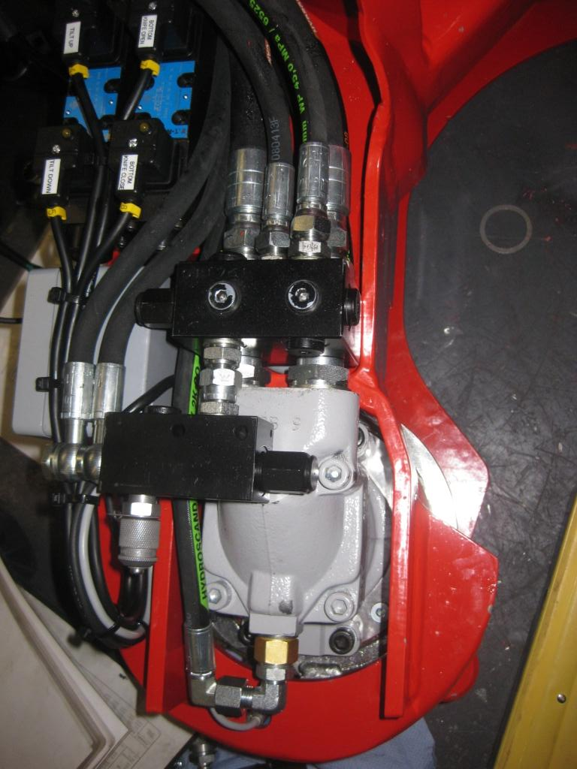
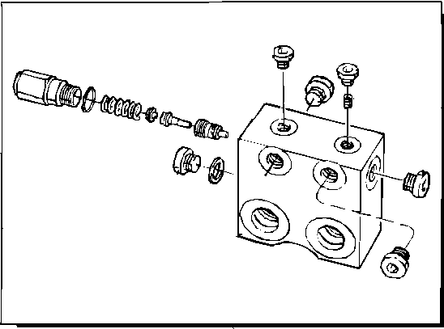
Kapitel 3. Sågmotor och svärdmatningsblock
Strypning 0,9 mm för svärdmatning.
Dränering
Tryck till nedre block
Svärdmatning retur
Reducerare för svärdmatning Stängs helt och öppnas sedan 2 varv vid grundinställning.
Returslang från sågmotorn
Tryckslang till sågmotorn

Slide 19
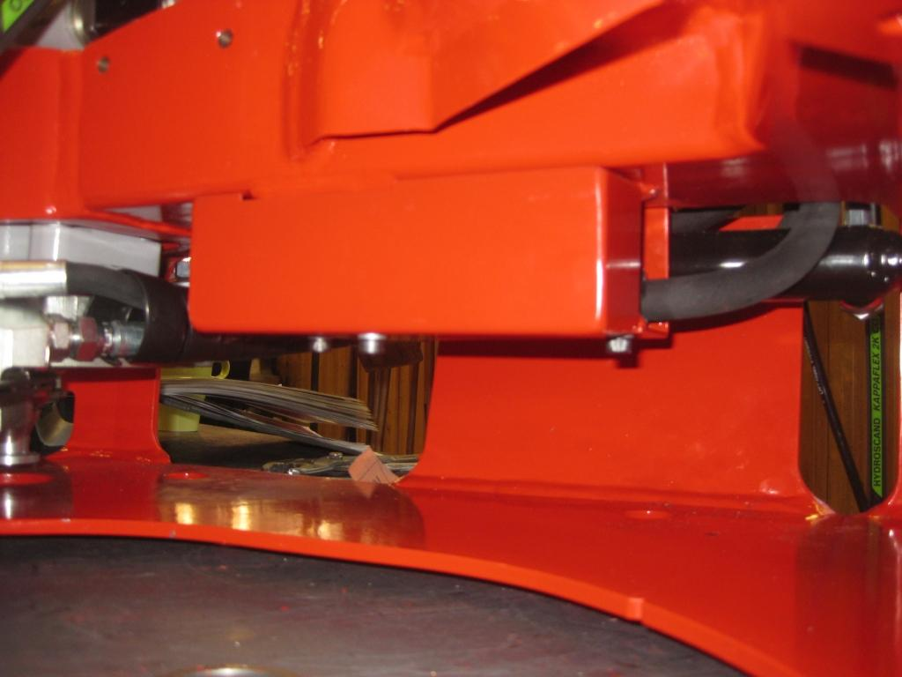
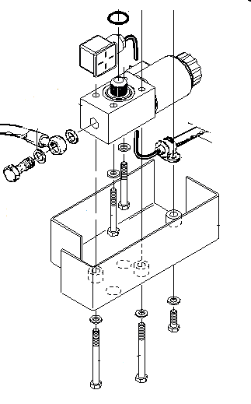
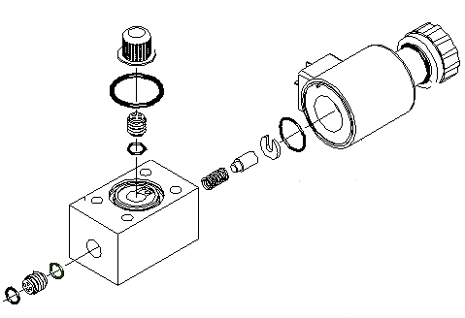
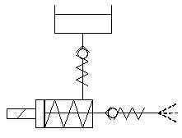
Kapitel 3. Easy Greasy
Log Max egna kedjesmörjning, monterad direkt på oljetanken nere i såglådan.

Slide 20
Säkerhet
Se till att aggregatet är trycklöst vid anslutning och demontering av manometer!
Vid allt arbete på aggregatet skall dieselmotorn vara avstängd och aggregatet trycklöst!
Koppla loss kabel 4 , ”Tilt up”, från ventilen innan mätningar påbörjas! Aggregatet skall vara trycklöst när kabel 4 återmonteras! Se upp för hjularmarna när du öppnar och stänger aggregatet!

Slide 21
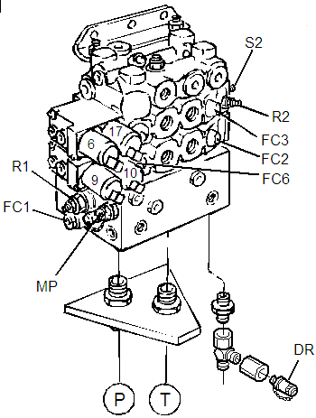
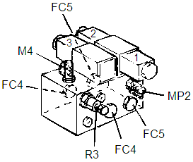
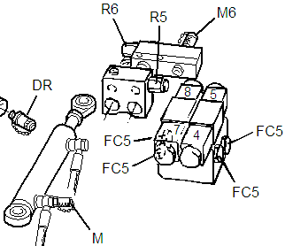
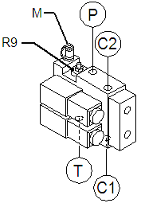
Kapitel 3. Tryckinställningar Log Max 928
Function | Test point | Reducer valve
Huvudtryck | “MP"
Mata fram
Mata back
Servotryck | "PS"
Nedre kvistkniv | “MP2" | R 1
Kvistknivar | “MP2" | R 1
Fälllänk | “MP2" | R 1
Hjularmar | “M4" | R 3
Svärdmatning | "SM" | R 5
Svärdretur | “M3” | R 2
Mäthjul | "M6" | R 6
Färgmärkning | ”M” | R 9
Dränering/Retur tryck | “DR” / “TE” | Se installationsanvisningar för mer info,
TE (Montera mätuttag)
Justera trycken enligt manualen.
Maximalt tryck 210 bar
Maximalt flöde 140l/m
M 3

Slide 22
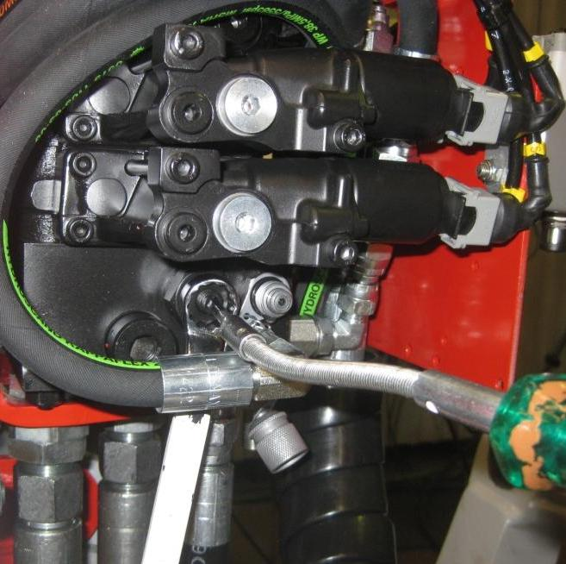
Kontrollera trycket från basmaskin. Om basmaskinens hydraulsystem har två trycknivåer måste båda trycken kontrolleras/ justeras. Börja med att ställa in högtrycket enligt nedan.
Kontrollera att oljetemperaturen är minst 40° C innan tryckkontroller utförs på aggregatet.
Stäng av dieselmotorn! Anslut manometern till mätuttag MP på vänster block.
Koppla loss kabel 9, ”Mata fram”.
Starta motorn, aktivera arbetsvarv och stäng aggregatet.
Aktivera ”Mata fram”
Kontrollera trycket. Vid behov, justera trycket från basmaskinen. (Se manual för tryck)
Stäng av dieselmotorn!
Koppla loss manometern och anslut kabel 9.
MP

Slide 23
Kapitel 3. Kontrollera ”lågtryck” från basmaskin.
Denna kontroll/justering görs endast om basmaskinens hydraulsystem har två trycknivåer.
Stäng av dieselmotorn!
Anslut manometern till mätuttag MP på vänster block.
Starta motorn, aktivera arbetsvarv och stäng aggregatet för att aktivera pumpen.
Kontrollera trycket, det ska vara 10 bar högre än högsta lågtrycksfunktionen. Vid behov, justera trycket från basmaskinen.
Stäng av dieselmotorn!
Koppla loss manometern.
MP

Slide 24
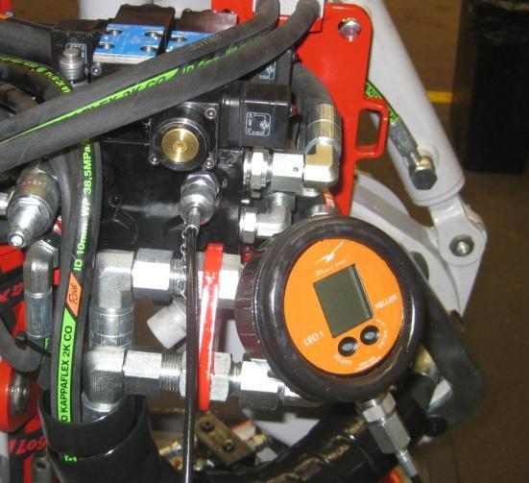
Kapitel 3. Tryckkontroll kvistknivar, nedre kniv och fällänk.
Stäng av motorn! Anslut manometern på mätuttag ”MP2”, höger block.
MP2

Slide 25
Kapitel 3. Tryckkontroll kvistknivar, nedre kniv och fällänk.
1. Aktivera ”Knivar stäng” och kontrollera trycket enligt manualen. Vid behov, justera på reduceringsventil R1.
2. Stäng av motorn!
3. Koppla loss manometern.
R6 R5
R 1

Slide 26
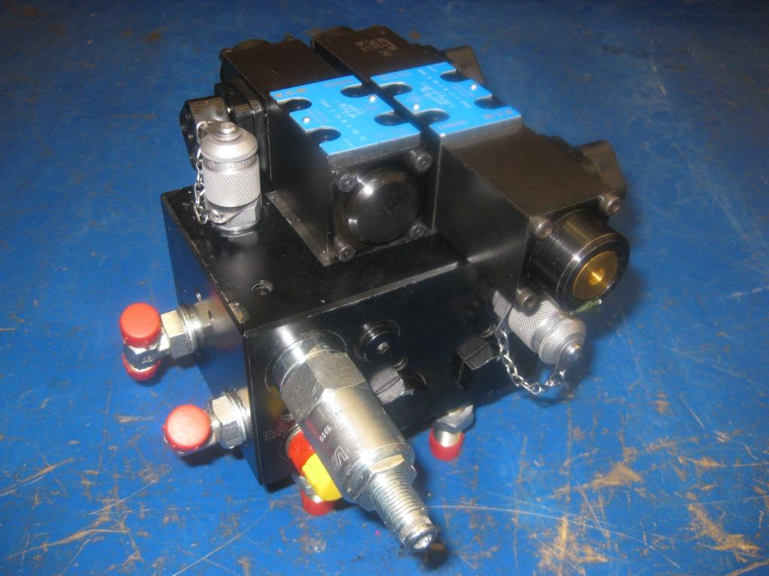
Kapitel 3. Överblick Högerblock.
Reducerings ventil
Hjularmar
Kvistknivar
M 4
Riktnings- ventiler
MP2 Kvistknivar,Nedre kniv och Fällänk
M 4 Hjularmar
MP 2
Mätuttag
R 3 Hjularmar

Slide 27
Kapitel 3. Kontroll av tryck – Kvistknivar, Nedre kniv och Fällänk.
Stäng av motorn!
Koppla manometern till mätuttag MP2 på vänster block.
Stäng aggregatet för att aktivera pumpen.
Kontrollera trycket. Om så erfordras, justera med reduceringsventil R1 på höger block.
MP2
R1
R1

Slide 28
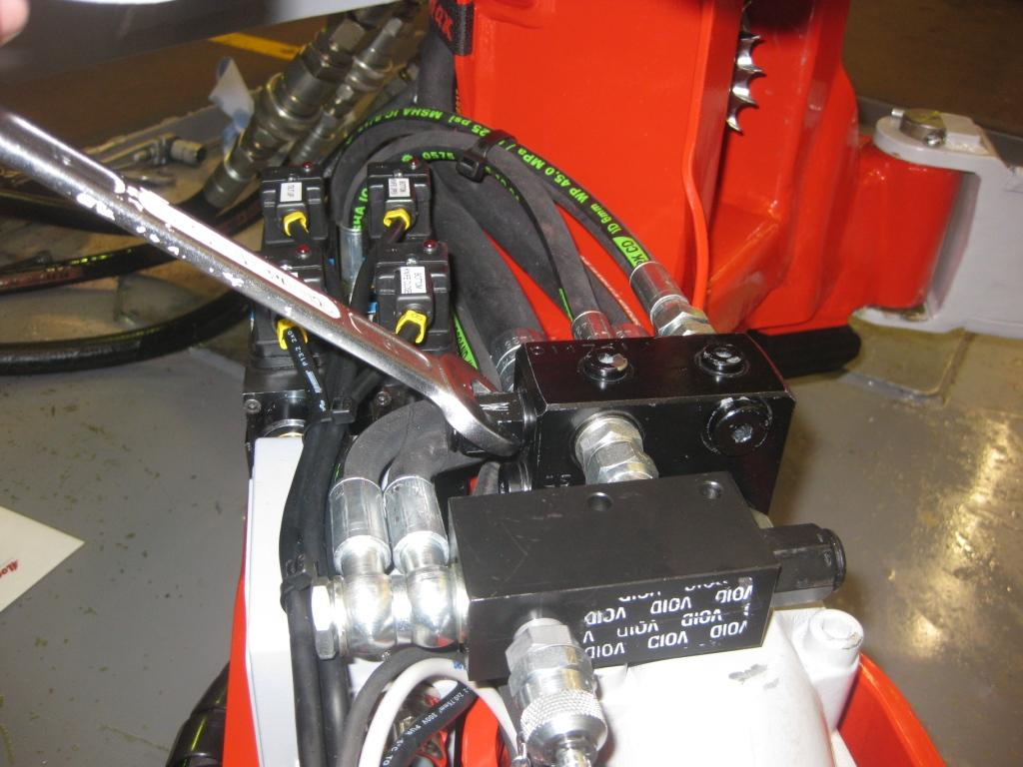
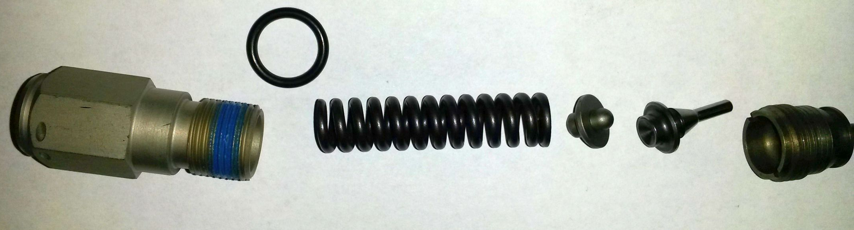
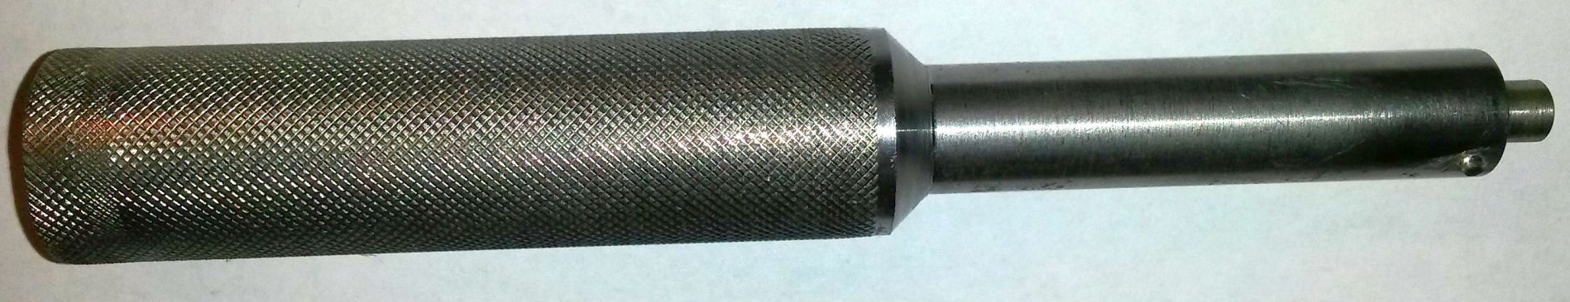
Kapitel 3. Justera tryck till svärdmatning.
För grundinställning:
Skruva reduceraren (PLD-ventilen) för svärdmatning i botten, märkt R5. Öppna därefter 2 varv.
R 5
619005 PLD ventil för svärdmatning
201105 Monteringsverktyg för PLD ventiler

Slide 29
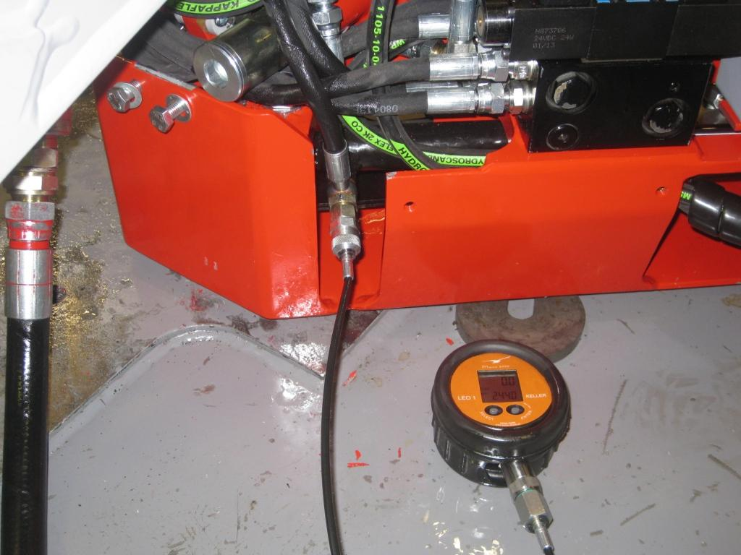
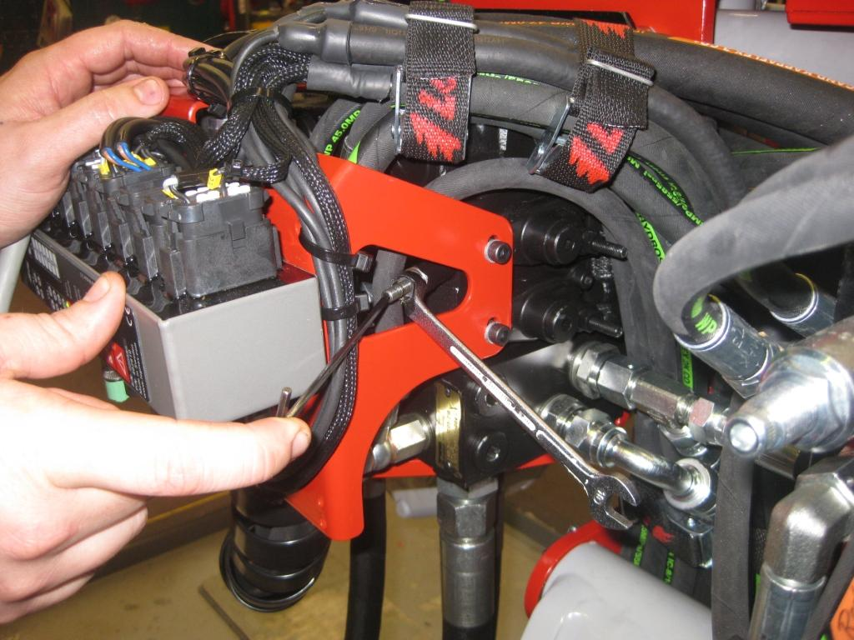
Kapitel 3. Kontrollera och justera tryck till svärdretur.
M 3
R 2
Vid kontroll och justering av svärdretur monteras ett mätuttag på svärdcylinderns plus sida. Befintlig banjobult byts tillfälligt ut till art.nr: 013499 (komplett med mätuttag).

Slide 30
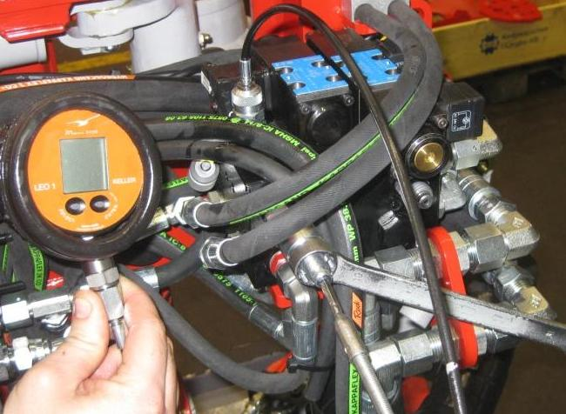
Kapitel 3. Kontrollera och justera tryck till hjularmar.
Stäng av motorn!
Koppla manometern till mätuttag M4 på Höger block.
Stäng aggregatet för att aktivera pumpen.
Trycket justeras på R3.
Mätuttag PRM
R 3

Slide 31
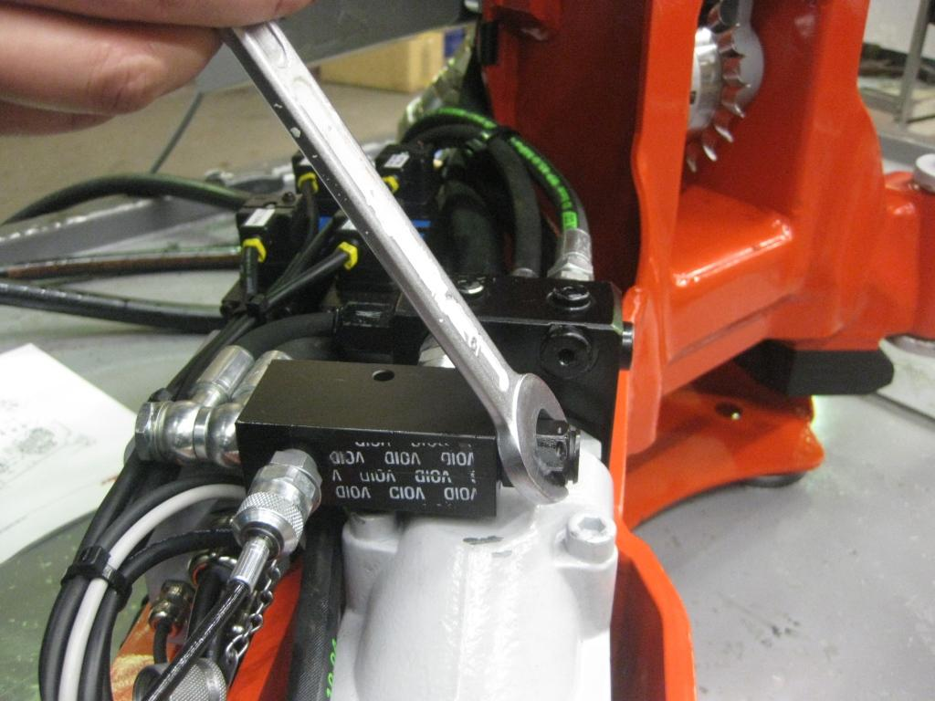
Kapitel 3. Kontrollera och justera trycket för mäthjul.
Stäng av motorn!
Koppla manometern till mätuttag M6 på nedre blocket i såglådan.
Stäng aggregatet för att aktivera pumpen.
Trycket justeras med R6
R 6
619006 PLD ventil för mäthjul.
Mätuttag M6.
201105 Monteringsverktyg för PLD ventiler.

Slide 32
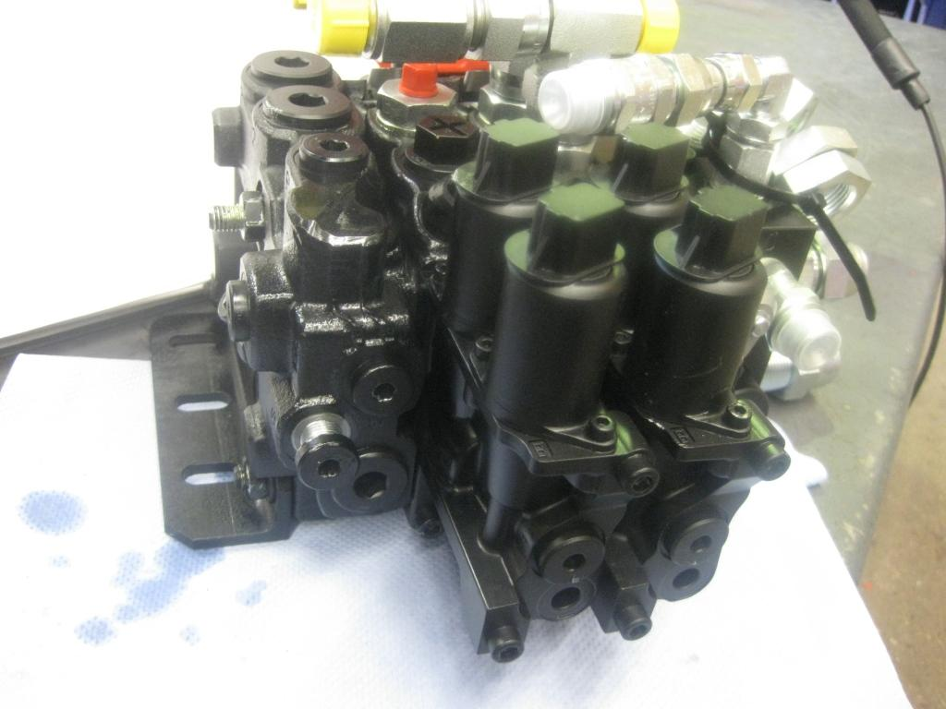
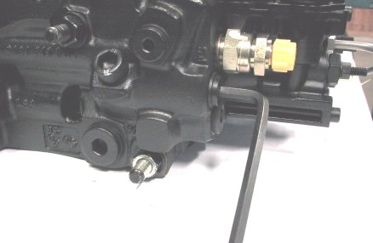
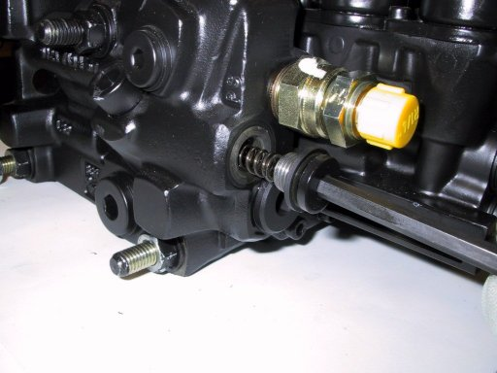
Kapitel 3. Rengöring av pilotfilter i L90-ventil.
Pilotfiltret finns innanför denna plugg.
1. Demontera plugg m.h.a. en 6 mm insexnyckel.
2. Bakom pluggen finns en fjäder som håller pilotfiltret på plats.

Slide 33
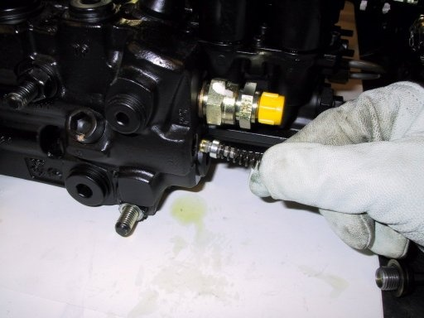
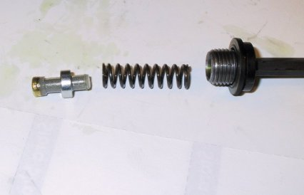
Kapitel 3. Rengöring av pilotfilter i L90-ventil.
Filter
Distans
Fjäder
Plugg
4. Rengör filtret med diesel/rengöringsmedel. Återmontera.
3. Ta ut fjäder, distans och filter.

Slide 34
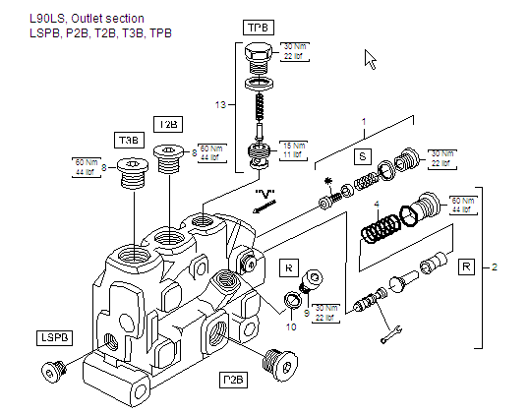
Kapitel 3. Servo slid och fjäder.
Servoslider som används i dag är märkta röd eller grön.
Röd den grövre modellen.
Vanligtvis är grön monterad i sektionshuset från början, med det beror på bearbetningstoleransen från tillverkaren vilken typ som blir ”original” sliden.
L90 ventilen är idag specad med en servofjäder på 35 bar som standard.
Om man för kedjesträckningen kräver högre tryck finns idag en fjäder för 43 bar.
En konverterings sats (554193)finns, där även en strypbackventil ingår.
Det gäller såg 518 och SC 100.
Servofjäder
Pilotslid

Slide 35
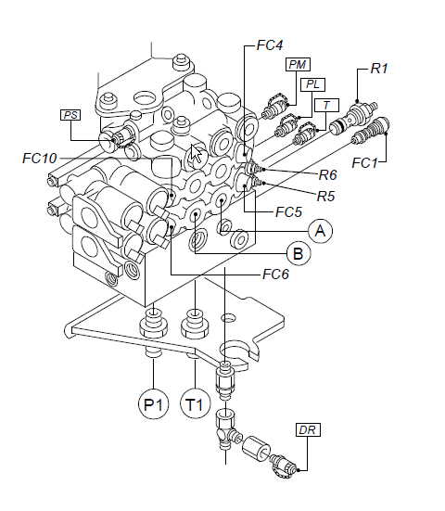
Kapitel 3. Kontroll av dräneringstryck och servotryck.
För att kontrollera dräneringstrycket, montera det lösa mätuttaget på dräneringsledningen. (Medföljer aggregatet.)
Trycket får inte överstiga 2 bar.
(Bilden visar en L90 för 4000.)
Vid behov av att kontrollera servotrycket.
Montera ett mätuttag i porten för servofiltret. Ersätt tillfälligt ¼” pluggen med ett mätuttag utan att demontera fjäder och filter.
Kontrollera att trycket är stabilt vid sågning och vid matning fram och back.
Mätuttag monteras.

Slide 36
Kapitel 4.
Log Max 4000B
Elsystemet.

Slide 37
Kapitel 4. Elsystemet. Multimeter
Multimetern
Log Max multimeter är en standardmultimeter som kan användas för kontroll och felsökning av den elektriska utrustningen på aggregatet.
Multimetern mäter följande
Volt: Likspänning(VDC) och växelspänning(VAC anv. ej vid mätning på aggregatet). Det finns även två särskilda mätområden för batterier, 1.5V och 9V
Ampere: Likström (ADC)
Ohm: Resistans i fem olika mätområden.
Diodkontroll

Slide 38
Säkerhet
Alla tester måste utföras med dieselmotorn avstängd!
Före användning, kontrollera att mätkablarna ej är skadade!
Läs användarmanualen noggrant innan multimetern tas i bruk!
Öppna inte multimetern när den är ansluten!
Kontrollera att alla elinstallationer är ordentligt fastsatta för att undvika slitage, och att alla komponenter är i gott skick. Ersätt vid behov.

Slide 39
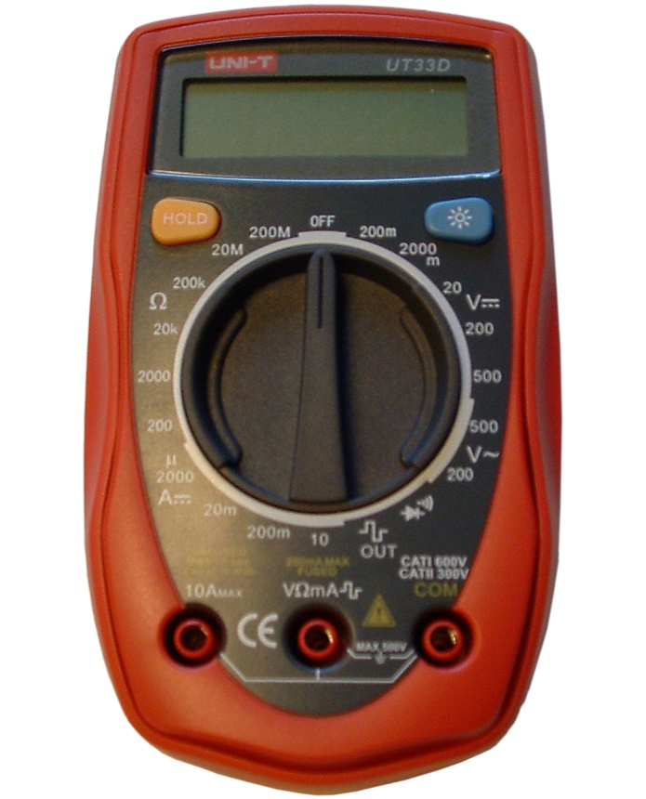
Allmänt
2
Funktionsväljare, val av mätområde.
LCD-display.
COM - Anslutning för svart mätkabel (minus).
V,Ohm, mA - Anslutning för röd mätkabel (plus). Max 200mA. Får EJ användas vid mätning av starkström.
10 A - Anslutning för röd mätkabel (plus), vid mätning av starkström, max 10A.
1
5
4
3

Slide 40
Mätinstruktioner
För följande tester gäller att:
Svart mätkabel ska vara inkopplad på multimeterns anslutning ”COM”.
Röd mätkabel ska vara inkopplad på multimeterns anslutning ”V/Ohm/200mA”.
DIESELMOTORN MÅSTE VARA AVSTÄNGD UNDER ALLA TESTER!

Slide 41
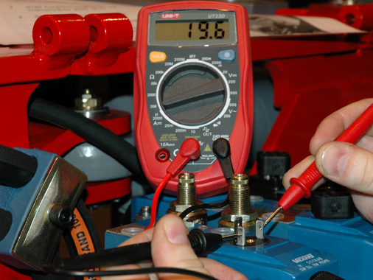
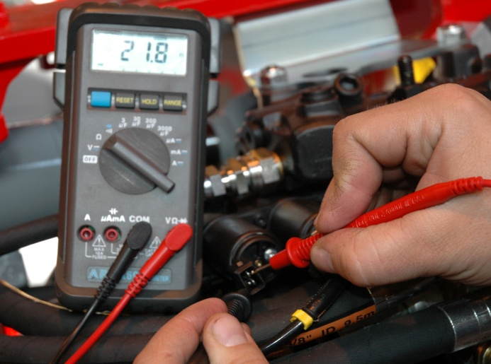
Magnetspolar
Ventilerna styrs elektriskt med hjälp av magnetspolar. För att testa att dessa fungerar kan resistansen mätas med en multimeter.
Ställ funktionsväljaren på mätområde 200 ohm.
Skruva av kontakten och anslut multimetern till magnetspolens U-formade kontaktstift. En 24V DC magnetspole har resistansen 18-25 ohm, beroende på temperatur. Ju lägre temperatur ju lägre resistans.

Slide 42
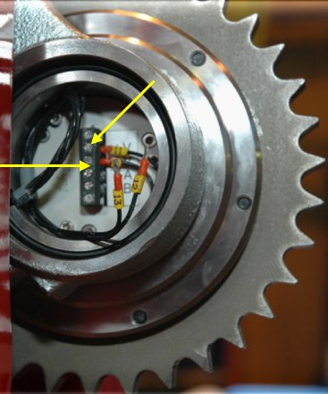
Kapitel 4. Kontroll av pulsgivare, längdmätning
Före kontroll av givaren, kontrollera att pulsgivarens axel roterar när mäthulet roteras, d.v.s. att drivningen till pulsgivaren är OK.
Ställ multimeterns funktionsväljare till mätområdet 200VDC.
Demontera locket till givaren och koppla loss kabel 12 och 13 (A och B på pulsgivaren.) Detta för att bara kontrollera givaren.
Starta datorn.
Mät sedan så att det finns spänning till givaren, mät mellan kabel 11 matningsspänning (märkt +V på givaren) och jord (märkt 0V på givaren). Om inte så finns felet i någon kabel/box eller liknande från datorn och ut till aggregatet.

Slide 43
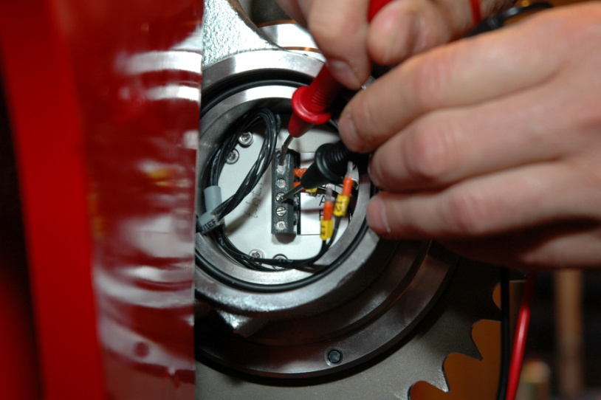
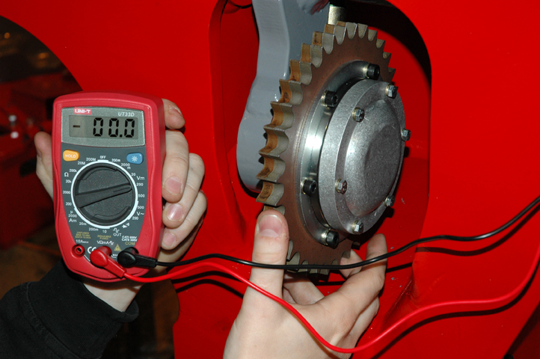
Kapitel 4. Kontroll av pulsgivare, längdmätning
Mät sedan mellan + (kabel11) och A eller B.
Rotera mäthjulet sakta, nu skall värdet på multimetern alternera mellan ca: 0 och ca: 24 V. Om inte är förmodligen givaren trasig.
Repetera punkt 5 och 6 för att testa den andra kanalen. OBS! Båda signalerna måste vara felfria för att längdmätningen skall fungera.

Slide 44
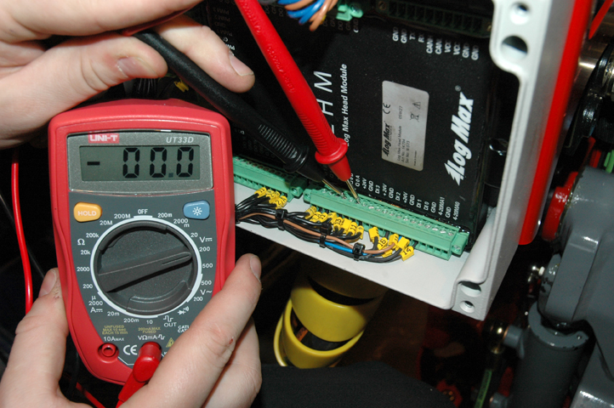
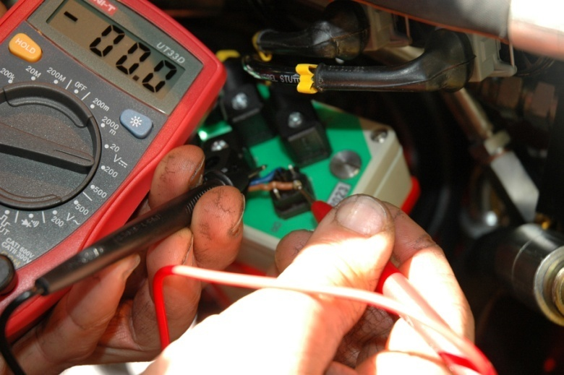
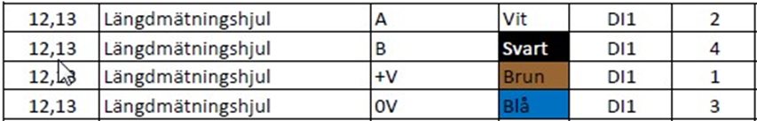
Kapitel 4. Kontroll av pulsgivare, längdmätning
Återmontera kablarna 12 & 13 (A och B) och sätt tillbaka locket. Mät sedan i andra änden på kabel för att se om den är ok. På alla system utom CABSWin/Dasa4, mät mellan kabel 11 och 12/13 i övre ellådan. På CABSWin/Dasa4, dela kontakten för längdmätning vid boxen och mät direkt på stiften (A är stift 4 och B är stift 3). Om båda kanalerna är ok här är det förmodligen en box/krankabel eller dylikt som är trasigt. För LM 500 i kontakten DI1 på LHM är A stift 2 (vit kabel) och B stift 4 (svart kabel), + är stift 1 (brun kabel) och jord stift 3 (blå kabel). Standard kontakten är grön och gjuten och ej delbar.
LM500
Anslutning
Kontakt på LHM
Stift i kontakt

Slide 45


Kapitel 4. Byte av pulsgivare, längdmätning.
Tilta upp aggregatet och anslut säkerhetskedjan innan något arbete utförs på aggregatet. Stäng av maskinen och slå av strömmen.

Slide 46

Kapitel 4. Byte av pulsgivare, längdmätning.
Demontera hjularmen från aggregatet för enklare byte av pulsgivare.
1
5
2
4
3 st. M4 skruvar.
3
3 st. M3 skruvar.

Slide 47

Kapitel 4. Byte av pulsgivare, längdmätning.
Demontera 3 st. M3 skruvar som håller givaren och 3 st. M4 för locket. Lyft ur givaren. Notera hur kablarna är inkopplade.

Slide 48

Kapitel 4. Byte av pulsgivare, längdmätning.
Anslut kablarna i samma ordning som de satt på gamla givaren.

Slide 49

Kapitel 4. Byte av pulsgivare, längdmätning.
9. Återmontera skyddslocket och montera tillbaka mäthjulsarmen i ramen.

Slide 50


Kapitel 4. Byte av pulsgivare, diametermätning.
Pulsgivarna för diametermätning är placerade i varsitt hus som sitter monterade på ramen bredvid infästningen för hjularmen. Pulsgivarens länkarm är sammankopplad med ett paralellstag till hjularmen.

Slide 51

Kapitel 4. Byte av pulsgivare, diametermätning.
För korrekt diametermätning är det viktigt att vid byte av pulsgivare kontrollera shimsning av medbringaren och parallellstagets tillhörande länklager.
Shims ska monteras på båda sidor av de båda glidlagren.
Se till att låsskruvarna som håller pulsgivaren är åtdragna.

Slide 52

Kapitel 4. Kontroll av sensor – ”såg hemma”.

Slide 53


Kapitel 4. Kontroll av sensor – ”såg hemma”.
Ställ funktionsväljaren på mätområde 200VDC.
Starta datorn.
Kontrollera att svärdet är i ”hemmaläget”.
Anslut multimeterns röda kabel till kabel 11 i aggregatets nedre ellåda (matningsspänning).
Anslut den svarta kabeln till jord, detta för att se om matningsspänning finns ner till givaren från box/övre ellåda. Om inte, gör samma mätning i övre ellådan/boxen. På Dasa4/CABSWin, dela kontakten och mät direkt på stiften (+ stift 1 och jord stift 2). Om ingen matningsspänning finns här heller är förmodligen box/krankabel defekt. För LM500
Om matningsspänning finns till nedre ellåda mät mellan kabel 11 och 15.

Slide 54
Kapitel 4. Kontroll av sensor – ”såg hemma”.
Läs av multimetern! Med svärdet i hemma läge: 23-28 V. Dra ut svärdet en bit (så att sensorn tappar kontakten med magneten). Värdet skall då ändras till ca: 0-2 V. Om inte så är givaren trasig.
Återmontera locket till nedre ellådan, mät sedan i andra änden av kabeln alltså i övre ellådan/boxen. Detta för att se om felet sitter i kabeln mellan övre/nedre ellåda.

Slide 55





Kapitel 4. Kontroll av magnetgivare för ”såg hemma”.
På alla system utom CABSWin/Dasa4, mät mellan kabel 11 och 15. På CABSWin/Dasa4, dela kontakten för att mäta direkt på stiften 1 och 2 (4). Med svärdet i hemma läge: 23-28 V. Dra ut svärdet en bit (så att sensorn tappar kontakten med magneten). Värdet skall då ändras till ca: 0-2 V. Om inte så är förmodligen boxen/kontakten defekt.
LM500
DASA
Kontakt på LHM
Stift i kontakt
Anslutning

Slide 56


Kapitel 4. Kontroll av magnetgivare för ”kapkontroll”.
Ställ multimeterns funktionsväljare på mätområde 200VDC.
Starta datorn.
Anslut multimeterns röda kabel till kabel 11 i aggregatet (matningsspänning).
Anslut den svarta kabeln till jord, detta för att se om matningsspänning finns ner till givaren från box/övre ellåda. Om inte, gör samma mätning i övre ellådan/boxen. På Dasa4/CABSWin, dela kontakten och mät direkt på stift 1 och 2. Om ingen matningsspänning finns här heller är förmodligen box/krankabel defekt.
Om matningsspänning finns till nedre ellåda mät mellan kabel 11 och 16.

Slide 57

Kapitel 4. Kontroll av magnetgivare för ”kapkontroll”.
Dra ut sågsvärdet sakta för hand. Använd handskar! Det visade värdet skall växla mellan ca. 0-2 V och 20-24V. Om inte, är förmodligen givaren defekt.
Återmontera locket till nedre ellådan, mät sedan i andra änden av kabeln alltså i övre ellådan/boxen. Detta för att se om felet sitter i kabeln mellan övre/nedre ellåda.

Slide 58
Kapitel 4. Kontroll av magnetgivare för ”kapkontroll”.
På alla system utom CABSWin/Dasa4, mät mellan kabel 11 och 16. På CABSWin/Dasa4, dela kontakten för att mäta direkt på stift 1 och 4. Dra ut sågsvärdet sakta för hand. Använd handskar! Det visade värdet skall växla mellan ca. 0-2 V och 20-24V. Om inte så är förmodligen boxen/krankabeln eller dylikt defekt.
LM500
Kontakt på LHM
Stift i kontakt
Anslutning
DASA

Slide 59

Kapitel 4. Knivstyrning
Givaren har kontakt med magneten och ger signal
Matning startar. Givaren för övre kniv påverkas i detta läge av magneten och ger signal. Kvistknivarna hålls kvar i givet läge. Överkniven pressas mot trädet av en fjäder.
Matning fortsätter. När trädet gradvis smalnar av kommer överkniven att följa stammens diameterminskning, tills givaren tappar kontakten med magneten.
1
Givaren har
tappat kontakten, ger ingen signal
2

Slide 60
Kapitel 4. Knivstyrning
När givaren har tappat kontakten, skickar datorn signal till kvistknivarna att stänga och trädet lyfts upp.
Givaren har ingen
kontakt, ger ingen
signal
3
4. Knivarna fortsätter att stänga till dess att överknivens givare åter kommer in i magnetfältet och får kontakt. Då stannar kvistknivarna i ett nytt låst läge.
Givaren har
återigen kontakt och ger signal
4
Givaren kontrollerar knivstängningen så att stammen aldrig pressas onödigt hårt mot aggregatet vid matning. På så sätt glider stammen lätt genom aggregatet och friktionen minimeras!

Slide 61
Kapitel 4. Grundinställning av magnetgivare för övre kniv.
Ställ funktionsväljaren på mätområde 200VDC.
Starta datorn.
Anslut multimeterns röda kabel till kabel 11 i aggregatet (matningsspänning).
Anslut den svarta kabeln till jord, detta för att se om matningsspänning finns till givaren från box/övre ellåda. På Dasa4/CABSWin, dela kontakten och mät direkt på stift 1 och 2. Om ingen matningsspänning finns här är förmodligen box/krankabel defekt.
Om matningsspänning finns, mät mellan kabel 11 och 14. På Dasa4/CABSWin, dela kontakten och mät direkt på stift 1 och 4 (analog givare stift 3).
LM500
Kontakt på LHM
Stift i kontakt
Anslutning

Slide 62

Kapitel 4. Grundinställning av givare för övre kniv.
Lås övre kniven i justeringsläget genom att trycka in en 8mm skruv genom hålet i kniven och motsvarande hål i ramen.

Slide 63

Kapitel 4. Grundinställning av givare för övre kniv.
Lossa låsmuttern (19 mm), skruva ut magnetflaggan (6 mm insex) tills multimetern visar ca 0-2 V.

Slide 64

Kapitel 4. Grundinställning av givare för övre kniv.
Skruva magnetflaggan långsamt medurs tills givaren ger signal. Detta indikeras genom att multimetern visar ett värde på ca. 22-24V. Om värdet står kvar på 0-2V är givaren förmodligen trasig.
Lås magnetflaggan med låsmuttern.

Slide 65

Kapitel 4. Grundinställning av givare för övre kniv.
För att kontrollera givaren: Lyft upp den övre kniven så långt att givaren känner av magneten. Multimetern skall då visa ca. 22-24V.
När kniven släpps ner och givaren ej är aktiverad ska multimetern visa ca. 0-2 V.
Om så inte är fallet måste grundinställningen ändras, se punkt 1-8.

Slide 66
Kapitel 5.
Log Max 4000B
Tillbehör

Slide 67



Kontrollera och justera tryck för färgmärkning.
Stäng av motorn!
Anslut manometern till mätuttag M på färgmärkningsblocket.
Ta av kabel nr 3 (hjularmar stäng).
Stäng aggregatet för att aktivera maskinens pumpen.
M
Distansbrickor (slagbegränsning) borttagna idag.

Slide 68


Kontrollera och justera tryck för färgmärkning.
Kontrollera trycket, det skall ställas enligt manualen. Om så erfordras, justera med reduceringsventil R9 på färgblocket.
R9

Slide 69

Kontrollera och justera trycket till flerträdshanteringen.
2. Trycket justeras med reducerare ”R10” och skall ställas enligt manualen.
1. Montera manometern på mätuttag ”M”, starta maskinen, aktivera arbetsvarv och stäng aggregatet för att aktivera pumpen,

Slide 70

Flerträdshantering.
Ackumuleringsenheten öppnar större än aggregatets maxöppning. Ackumuleringsutrustningen är tillgänglig för Log Max 4000, 5000, 6000 samt 7000.

Slide 71

Snöskydd.
Snöskyddet är ett gummiskydd som sitter mellan fällänken och aggregat och förhindrar snö, smuts och liknande att samlas där. Finns till alla Log Max aggregat.

Slide 72

Real Easy
Log Max RealEasy består av två aggregatdelar och en rotatordel. Rotatordelen fästs med M16 bult och innehåller kona och centrumskruv. Aggregatdelen består av ett stålfäste med säte för konan och fästs med M16 bult i vardera aggregats fällänk. Låsmuttern för centrumskruven monteras med tallriksfjädrar och dras åt med slagnyckel. Den totala vikten är endast 29 kg. Log Max snabbfäste RealEasy kan användas tillsammans med Log Max aggregaten 4000/5000/6000 och 7000.

Slide 73

Easy Greasy
Magnetspole
Kolv
Backventil
Filter

Slide 74
Sensor för övre kniv
Digital och Analog sensor.

Slide 75


Sensor för överkniven
Det finns idag två olika typer av sensor för överkniven.
Digital sensor (standard), reagerar på en magnetskruv och justeras manuellt.
Analog sensor kan justeras från maskinens dator genom att ändra tillslagspunkten för olika diametrar och beroende på maskindator, även per trädslag.
Digitala sensorn har orange färg och är 12 mm i diameter
Analoga sensorn har blå färg och är 18 mm i diameter.

Slide 76


Analog sensor för överkniv
Analoga sensorn gör det möjligt att justera stammens hållning i aggregatet med variabel tillslagspunkt. Det kan görs i maskinens dator.
Kan eftermonteras på äldre aggregat om datorn är kompatibel.
Montera kabelförskruvningen med en förskjutning för att få rätt förspänning på fjädern.
8 mm

Slide 77
Analog sensor för överkniv.
Grundinställning analog sensor - Active Friction Control
1. Stäng av dieselmotorn, men låt tändningen vara tillslagen.
2. Montera eggskydd på knivarna.
3. Lossa sensorskruvens låsmutter.
4. Vrid sensorskruven moturs så långt det går.
5. Tryck den övre kniven mot sin stoppklack
6. Vrid nu sensorskruven medurs tills det blir mekanisk kontakt mellan sensorskruven
och sensorhållaren (sensor).
7. Vrid sensorskruven moturs 1 varv.
8. Lås sensorskruven med låsmuttern.
9. Den fysiska grundinställningen är nu klar, gå vidare till gällande styrsystemsmanual
för vidare instruktion om grundinställning i hyttdator.
Rekommenderad intervall av repetition för grundinställning är 2000 timmar.
Om byte av någon komponent som berör funktionen så skall alltid grundinställningen repeteras.

